Slide 1
Коррупциягә каршы көрәш көннәре кысаларында Карадуган авыл китапханәсендә 4 сыйныф укучылары өчен «Коррупция- йогышлы чир» исемендә әңгәмә үткәрелде.
Коррупция, тәртип һәм гаделлек турында өйрәнү әкият геройлары аша башкарылды.
Укучыларга коррупция төшенчәсен тулырак аңлату максатыннан “Артык укучы” уены уйналды.
Китапханәче “Мин өйрәнәм” сериясендә басылган китапларга күзәтү ясады.

Slide 2
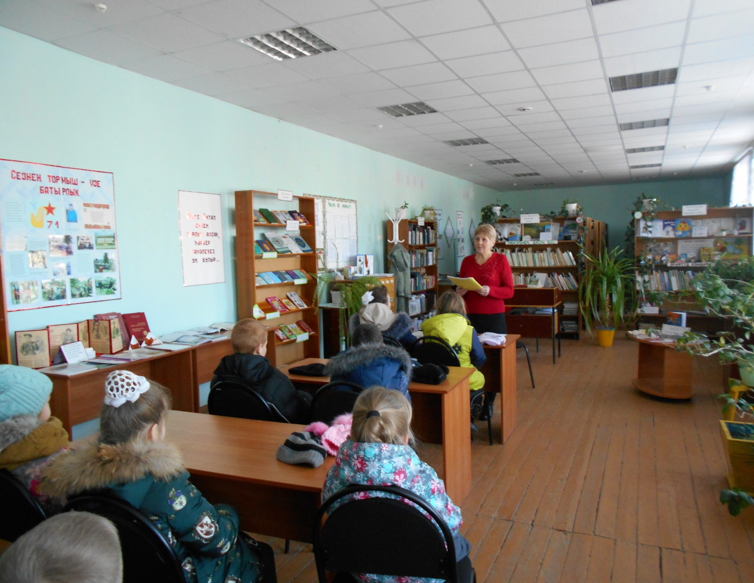

Slide 3
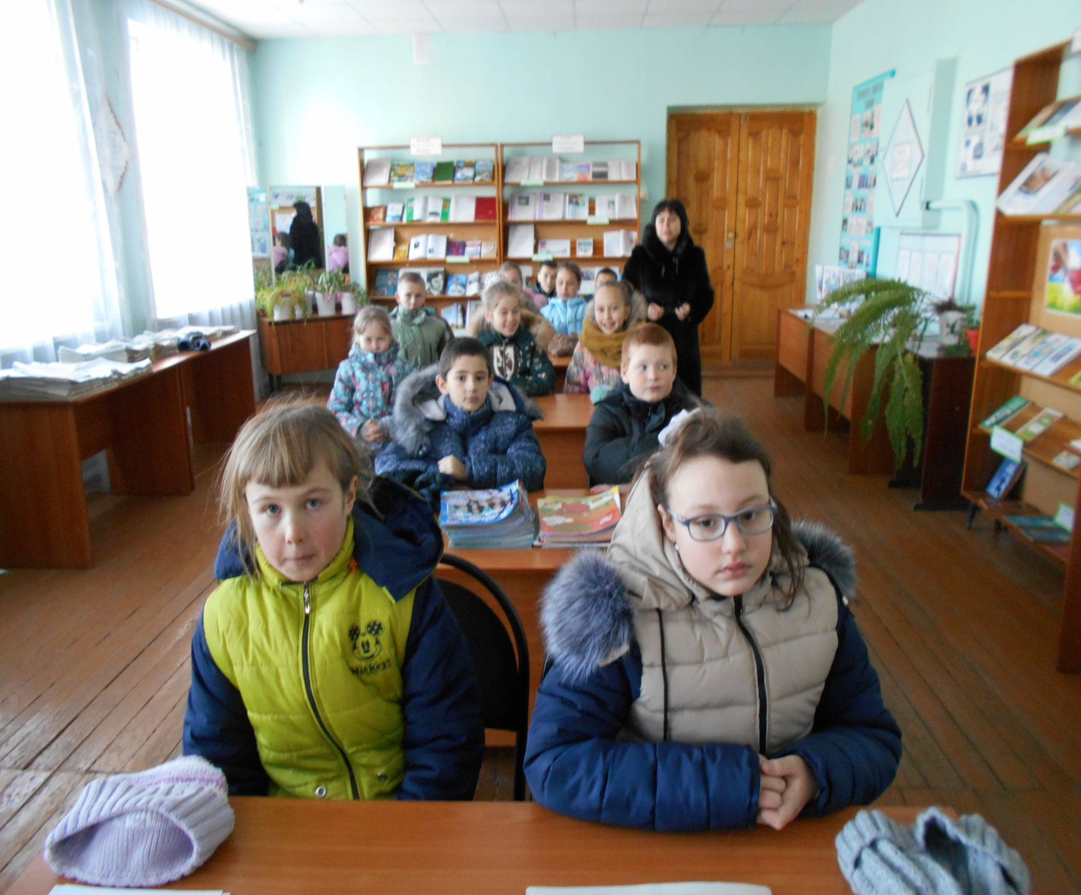

Slide 4
